Slide 1
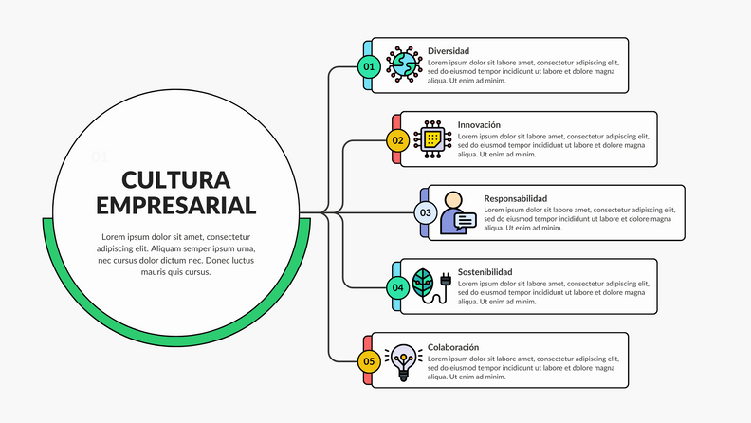
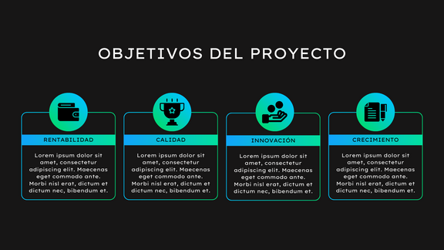
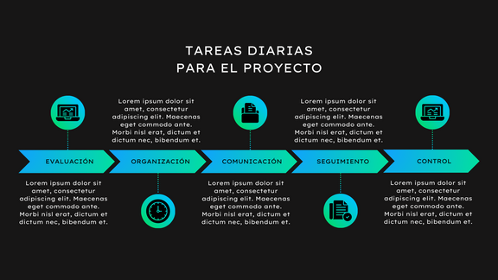
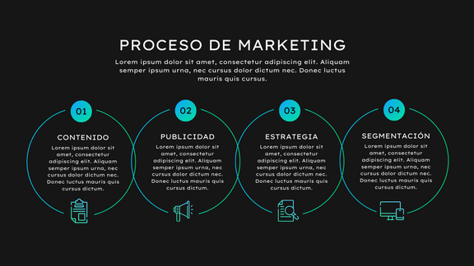

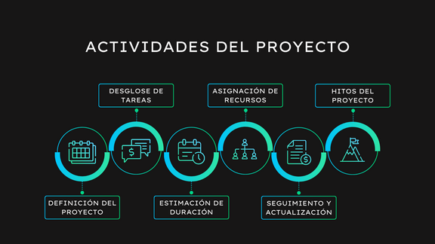
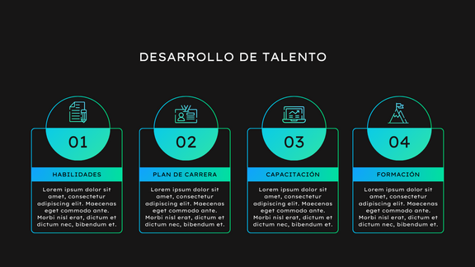
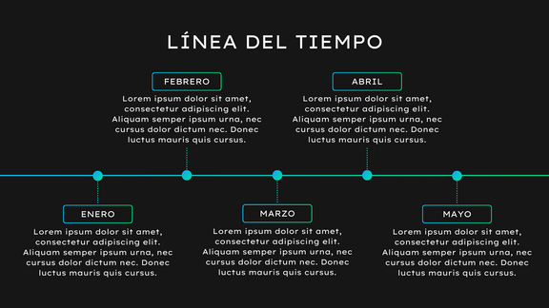
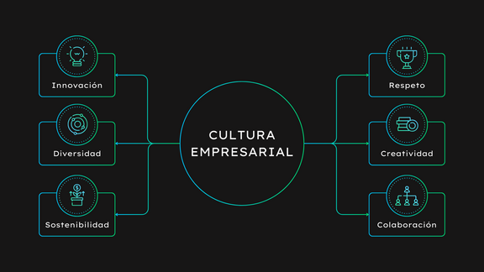
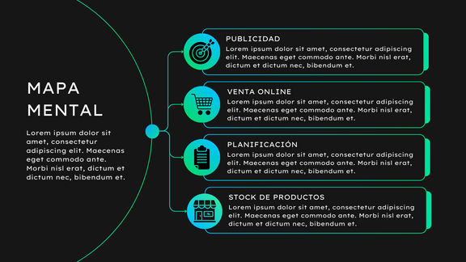
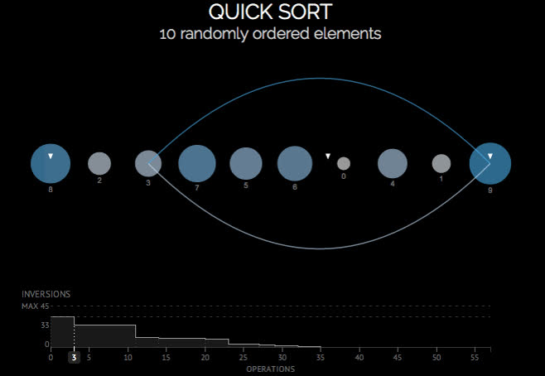
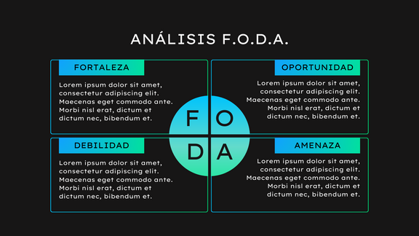
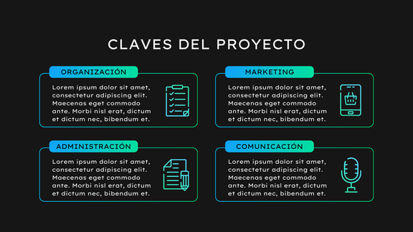
QUICK-SORT

Slide 2



DEFINICIÓN
QuickSort es un algoritmo de ordenamiento de tipo divide y vencerás, diseñado por el científico informático Tony Hoare en 1960. Su funcionamiento se basa en dividir una lista en sublistas más pequeñas, ordenar esas sublistas y luego combinarlas. QuickSort es muy eficiente en la práctica, especialmente cuando se compara con otros algoritmos como el burbuja o el inserción.
01
02
03
IMPORTANCIA
HISTORIA
CONCEPTOS CLAVE
El algoritmo QuickSort fue desarrollado por el británico Tony Hoare en 1960 mientras estaba trabajando en un proyecto para una empresa soviética. Hoare lo introdujo en un artículo que fue publicado en 1961, y rápidamente se convirtió en uno de los algoritmos de ordenamiento más utilizados en la informática debido a su eficiencia y facilidad de implementación.
Eficiencia: En la mayoría de los casos, su complejidad promedio es O(n log n), lo que lo hace más rápido que algoritmos como el burbuja o inserción que tienen una complejidad O(n²).
Aplicabilidad: Es adecuado para ordenar grandes conjuntos de datos y es ampliamente utilizado en bases de datos, motores de búsqueda, y sistemas operativos.
In-place Sorting: No requiere espacio adicional significativo para realizar la ordenación, lo que lo hace muy eficiente en cuanto a uso de memoria.
Pivote: Es el elemento alrededor del cual se divide la lista. El algoritmo divide la lista en dos partes: los elementos menores que el pivote y los elementos mayores.
Partición: Es el proceso de reorganizar la lista de manera que todos los elementos menores que el pivote queden antes que el pivote y todos los mayores después de él.
Recursión: El algoritmo utiliza la recursión para ordenar las sublistas que resultan de la partición.

Slide 3

¿CÓMO FUNCIONA QUICKSORT?
SELECCIONAR UN PIVOTE:
PARTICIONAR LA LISTA:
Elige un elemento de la lista como pivote. Esta elección puede hacerse de distintas formas: el primer elemento, el último, el elemento medio o un pivote aleatorio.
Reordena la lista de modo que todos los elementos menores que el pivote queden a su izquierda y todos los elementos mayores queden a su derecha. El pivote se coloca en su posición correcta en la lista ordenada.
RECURSIÓN EN SUBLISTAS:
CONSOLIDACIÓN:
Aplica QuickSort recursivamente a las dos sublistas que se formaron a la izquierda y derecha del pivote.
Dado que las sublistas ya están siendo ordenadas recursivamente, cuando la recursión termina, la lista completa estará ordenada.

Slide 4
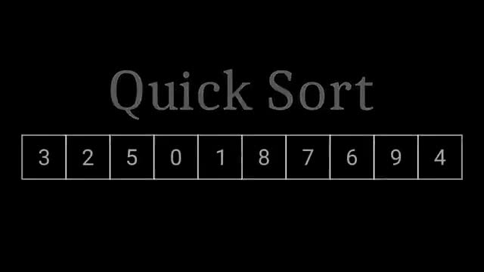

Slide 5







HERRAMIENTAS UTILZADAS

Slide 6

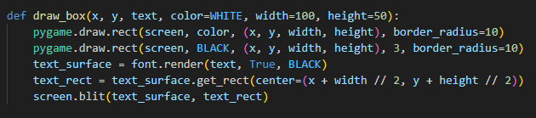
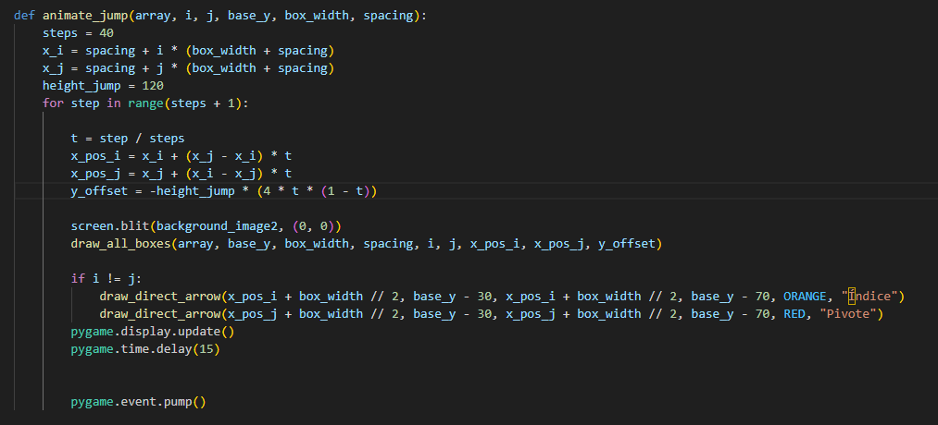
bloques clave del código {
Función draw_box para Dibujar los Elementos del Arreglo
Dibuja un cuadro rectangular en la pantalla con un texto en su interior. Los cuadros representan los elementos del arreglo que se están ordenando.
Animación de Intercambio de Elementos animate_jump
Esta función crea la animación de los intercambios entre elementos, moviéndolos suavemente de un lugar a otro.
}

Slide 7
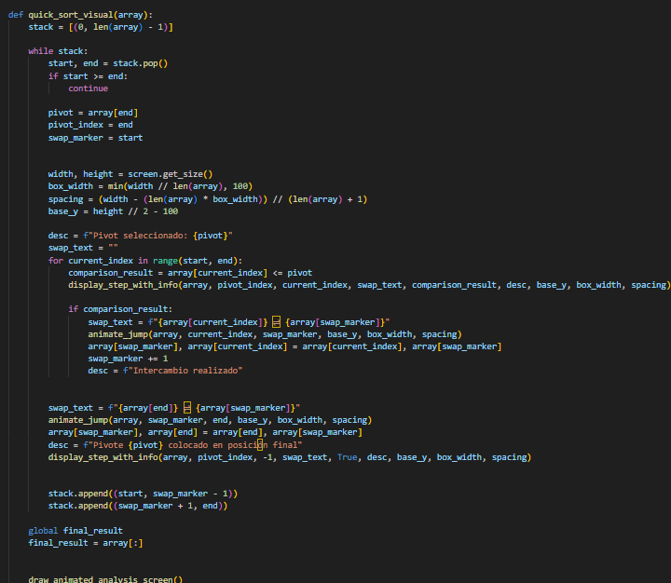
bloques clave del código {
Función quick_sort_visual que Realiza el QuickSort
La función principal de QuickSort. Además de ordenar el arreglo, actualiza la visualización mostrando el pivote y los intercambios.
}

Slide 8
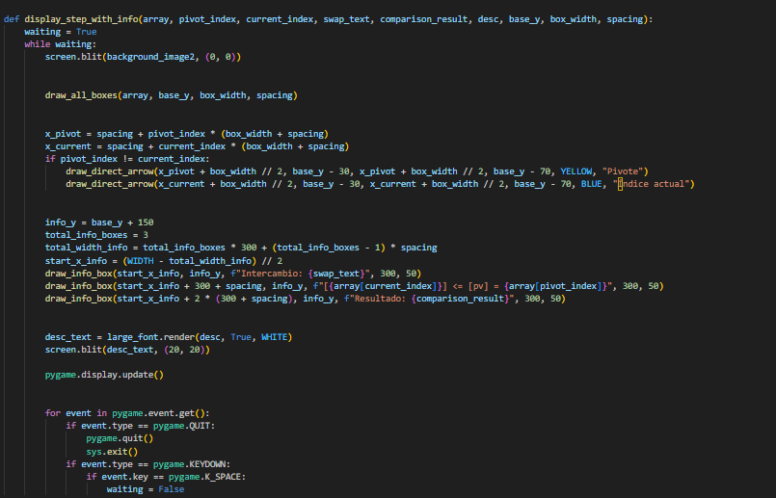
bloques clave del código {
Visualización de Información y Pasos en la Animación
Durante cada paso del algoritmo QuickSort, se muestra una caja con información relevante como el pivote, el valor comparado y si hubo un intercambio.
}

Slide 9
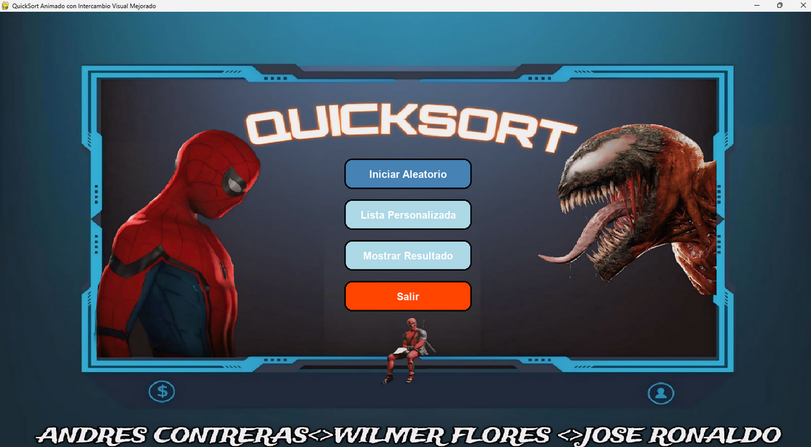
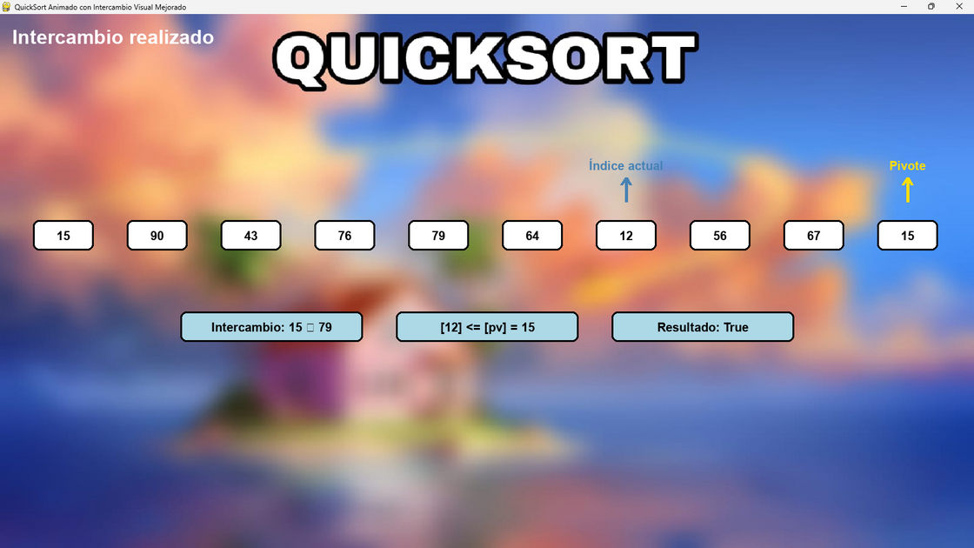
QUICK-SORT
INICIO
EJECUCION

Slide 10

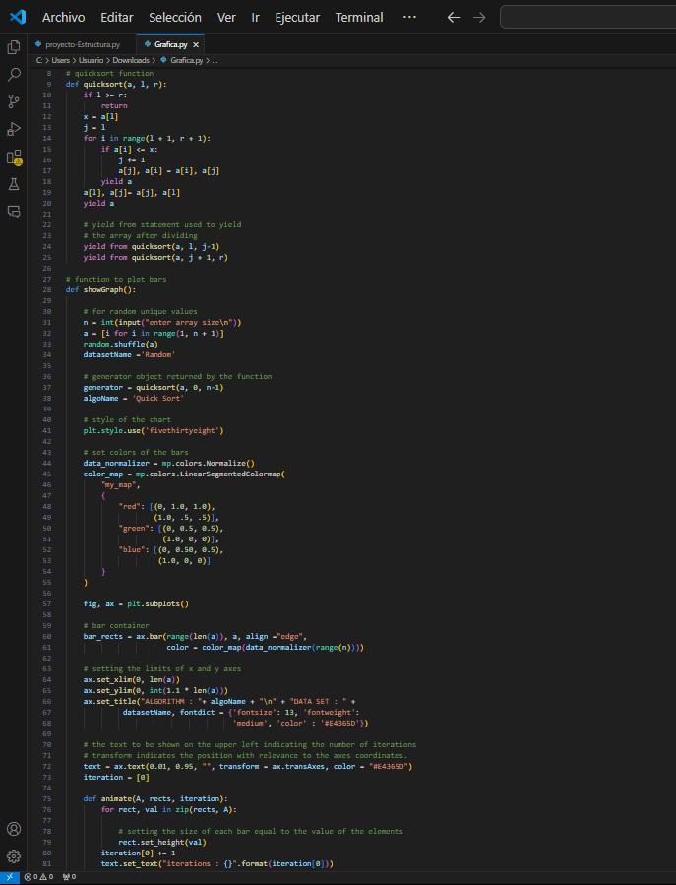
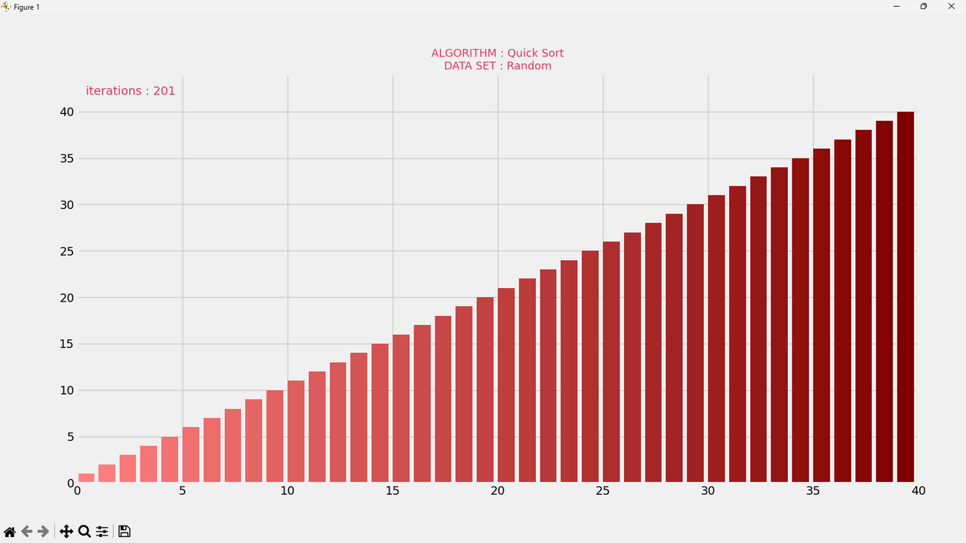
Codigos
Grafica de rendimiento de Quicksort respecto al tamaño del arraylist

Slide 11

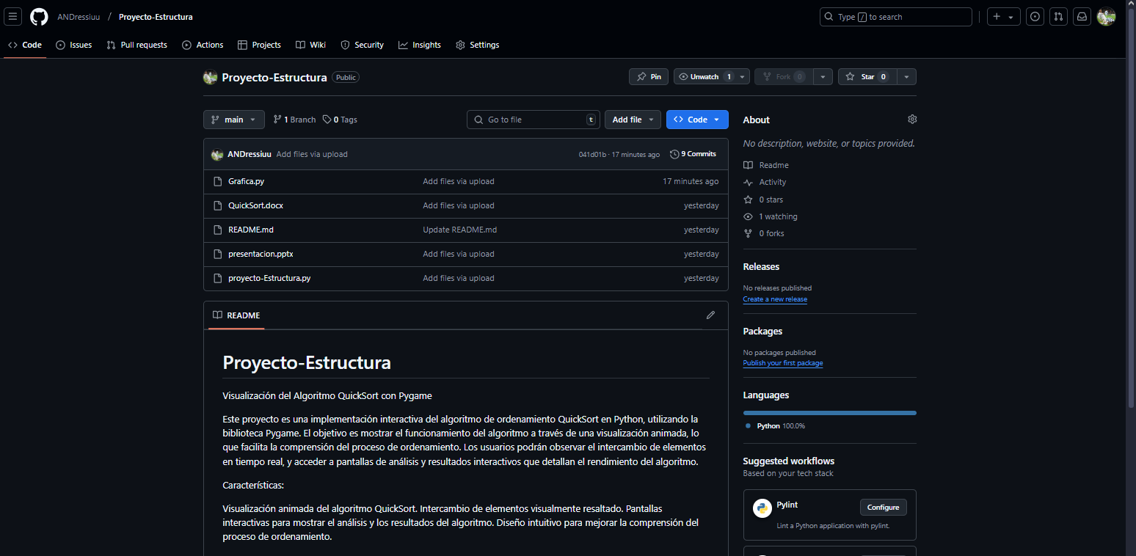
GIT-HUB
Proyecto en repositorio de github

Slide 12


<!--QUICK-SORT-->
Gracias {
<Por="Andres Contreras
Wilmer Florez
Jose Garzon"/>
}

